Slide 1

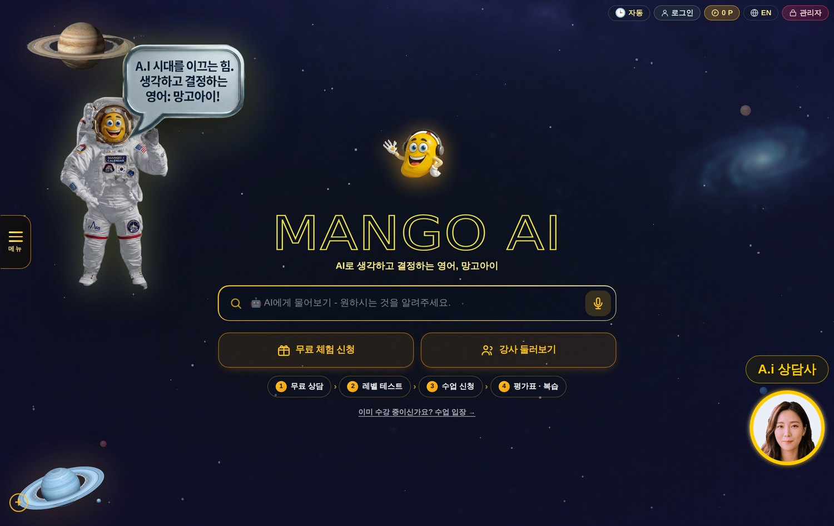
MANGO AI
AI로 생각하고 결정하는 영어, 망고아이
재미가 의지를 이깁니다!
아이가 «해야지» 하고 마음먹지 않아도 매일 하게 만드는 것,
그 일을 A.I가 24시간 맡습니다.
20년 전통 · 국내 최초의 화상영어 기업 | 원어민 1:1 화상수업 + A.I 학습관리
홈페이지 · 서비스 안내
실제 홈 화면 · test.mangoi.co.kr
test.mangoi.co.kr
특징과 장점 · 사용방법 · 향후 발전계획
Notes:
표지. «재미가 의지를 이깁니다!»가 이 덱 전체의 한 줄 메시지입니다.

Slide 2
CONTENTS
이 문서에서 다루는 것
01
망고아이는 무엇인가
수업(사람) + 학습관리(A.I) 결합 구조
지금 서비스 중인 A.I 기능 14가지 전체 지도
02
특징과 장점
A.I 음성코치 · AI 친구 대화 · 자동 평가서 · 학습 게임
일반 화상영어와 무엇이 다른가
03
사용방법
상담 → 레벨테스트 → 수업신청 → 수업 → A.I 평가·복습
실제 화면으로 보는 5단계
04
향후 발전계획
아바타 진화 · 강화학습 개인화 · 에듀테인먼트
바이브 코딩 시대의 영어
2

Slide 3
AT A GLANCE
한눈에 보는 망고아이
수업만 파는 화상영어가 아니라, A.I가 학습 전체를 끌고 가는 플랫폼입니다.
A.I 14가지
24시간
자동
웜업 · 발음코치 · 대화 · 첨삭
· 평가서까지 전 과정에 A.I
수업이 없는 날에도
말 걸 상대가 있습니다
매 수업 평가서와 월간 리포트를
A.I가 스스로 작성
21종
1:1 / 1:2
20년 · 직영
복습을 놀이로 바꾸는
언어 학습 게임
전담 원어민 교사와
소수정예 수업
국내 최초 화상영어
필리핀 현지 센터 직접 운영
※ A.I 기능 수·게임 수는 서비스 내 집계 기준 (2026년 8월)
3
Notes:
A.I 기능 수·게임 수는 서비스 내 집계 기준입니다. 발표 전 최신 수치로 갱신하세요.

Slide 4
왜 필요한가
화상수업만으로는 영어가 늘지 않습니다
주 2회 × 25분
1
수업이 끝나면 학습도 끝난다
월 200분
예습·복습을 아이 혼자 하라고 맡기면 실제로 하는 아이는 소수입니다. 배운 문장은 다음 수업 전에 이미 사라집니다.
한 달 43,000분 중 영어를 쓰는 시간은
0.5%도 되지 않습니다.
나머지 시간을 아무도 관리하지 않는 것이
지금 화상영어의 가장 큰 빈틈입니다.
2
말하기 연습량이 절대적으로 부족하다
25분 수업에서 학생이 실제로 말하는 시간은 그중 일부입니다. 발화량이 부족하면 입은 트이지 않습니다.
3
학부모는 아이 상태를 알 수 없다
출결과 진도는 알아도 «오늘 무엇을 얼마나 말했는지»는 보이지 않습니다. 그래서 불안하고, 그래서 그만둡니다.
4
Notes:
문제 제기 슬라이드. 43,000분은 한 달(30일) 기준 근사치입니다.

Slide 5
OUR ANSWER
수업은 사람이 이끌고,
나머지 시간은
A.I가 채웁니다
망고아이는 수업(사람)과 학습관리(A.I)를 한 시스템 안에서 맞물려 돌립니다.
수업만 제공하는 대부분의 화상외국어 업체들과 다른 지점입니다.
사람이 하는 일
A.I가 하는 일
둘을 잇는 것
원어민 전담 교사
14가지 A.I 기능
데이터와 소통
1:1 · 1:2 소수정예 수업
실시간 교정과 동기 부여
수업일지 · 평가 작성
웜업 · 발음코치 · 친구 대화
영작 첨삭 · 자동 평가서
단어장 · 퀴즈 · 게임형 반복
교사 피드백 + AI 학습기록 연동
월간 리포트 자동 생성
학부모 카카오톡 실시간 전달
5

Slide 6
A.I MAP
망고아이를 움직이는 A.I 14가지
«AI를 쓴다»가 아니라, 학습의 모든 단계마다 담당 A.I가 따로 있습니다. 아래 기능은 전부 지금 서비스 중입니다.
수업 전
수업 후
매일
예복습
묻고 찾을 때
준비시키는 A.I
평가하는 A.I
말하고 쓰게 하는 A.I
반복시키는 A.I
대신 찾아 주는 A.I
AI 웜업
AI 자동 평가서
AI 음성코치
단어장
A.i 상담사
오늘 배울 문장을 미리 말해 보고 입을 품
발음·표현·참여도를 분석해 수업 직후 생성
따라 말한 문장을 즉시 채점
단어만 넣으면 뜻·예문을 자동 생성
홈에서 바로 묻고 답을 받음
AI 자동 진단
월간 A.I 리포트
AI 친구 대화
AI 단어 퀴즈
AI 통합검색
레벨테스트로 시작 지점과 강·약점 파악
한 달 성장 흐름을 요약해 카카오톡 발송
24시간 영어로 말 걸 상대
1분 마이크로러닝으로 짧게 자주
말하면 원하는 기능으로 바로 이동
AI 영작 첨삭
복습 퀴즈
AI 운영비서
쓴 문장을 교정하고 이유까지 설명
듣기·말하기·쓰기 10문항 자동 출제
관리자 지표를 대신 찾아 정리
판단력 훈련
상황을 판단해 영어로 답하기
※ 서비스 내 A.I 기반 기능 집계 (2026년 8월). 학습 게임 21종은 별도입니다.
6
Notes:
A.I 기능 지도. 여기 있는 14가지는 전부 현재 서비스 중인 기능입니다.

Slide 7
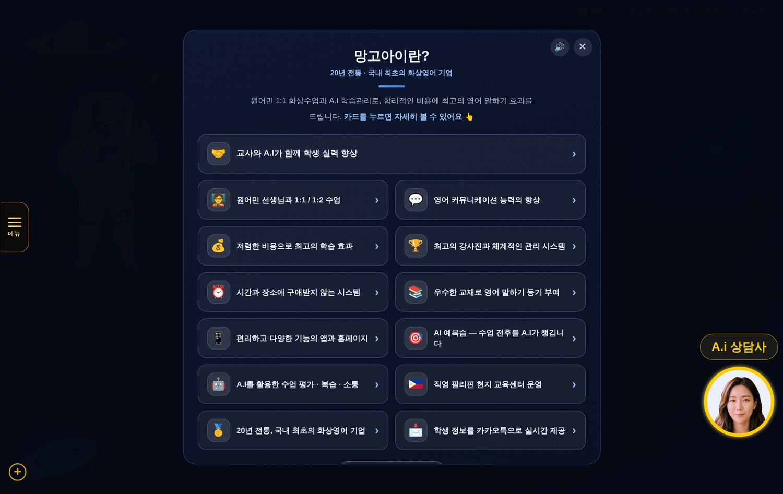
01
PART 1
특징과 장점
망고아이가 스스로 말하는 13가지 특장점과,
그중 실제 화면으로 확인되는 핵심 8가지를 정리했습니다.
홈 › 망고아이란? — 13가지 특장점 카드
7

Slide 8
특장점 전체 지도
홈페이지 «망고아이란?» 안에 담긴 13가지
홈 화면 첫 버튼에서 바로 열리는 소개 카드입니다.
아래 8가지를 이 문서에서 화면과 함께 자세히 봅니다.
교사와 A.I가 함께 학생 실력 향상
편리하고 다양한 기능의 앱과 홈페이지
원어민 선생님과 1:1 / 1:2 수업
AI 예복습 — 수업 전후를 A.I가 챙김
영어 커뮤니케이션 능력의 향상
A.I를 활용한 평가 · 복습 · 소통
저렴한 비용으로 최고의 학습 효과
직영 필리핀 현지 교육센터 운영
최고의 강사진과 체계적인 관리 시스템
20년 전통, 국내 최초의 화상영어 기업
시간과 장소에 구애받지 않는 시스템
학생 정보를 카카오톡으로 실시간 제공
우수한 교재로 영어 말하기 동기 부여
홈 › 망고아이란? — 카드를 누르면 항목별 상세가 열립니다
8

Slide 9
장점 01
교사와 A.I, 두 개의 엔진으로 굴러갑니다
수업은 사람이 이끌고, 예습·복습·평가·발음 교정은 A.I가 24시간 채웁니다. 둘이 같은 데이터를 봅니다.
수업 전
수업 중
수업 직후
수업 후
다음 수업
A.I 웜업
원어민 교사
A.I 자동 평가서
맞춤 복습 10문항
약점 반영
›
›
›
›
오늘 배울 문장을
미리 말해 봅니다
1:1 · 1:2 실시간
교정과 발화 유도
발음 · 표현 · 참여도를
분석해 자동 작성
배운 내용으로 듣기·말하기
·쓰기 퀴즈 즉시 진행
틀린 것이 다시 나오고
교사에게도 전달됩니다
한 문장으로
수업만 제공하는 화상영어와 달리, 망고아이는 수업 밖의 시간까지 같은 시스템 안에서 관리합니다.
9

Slide 10
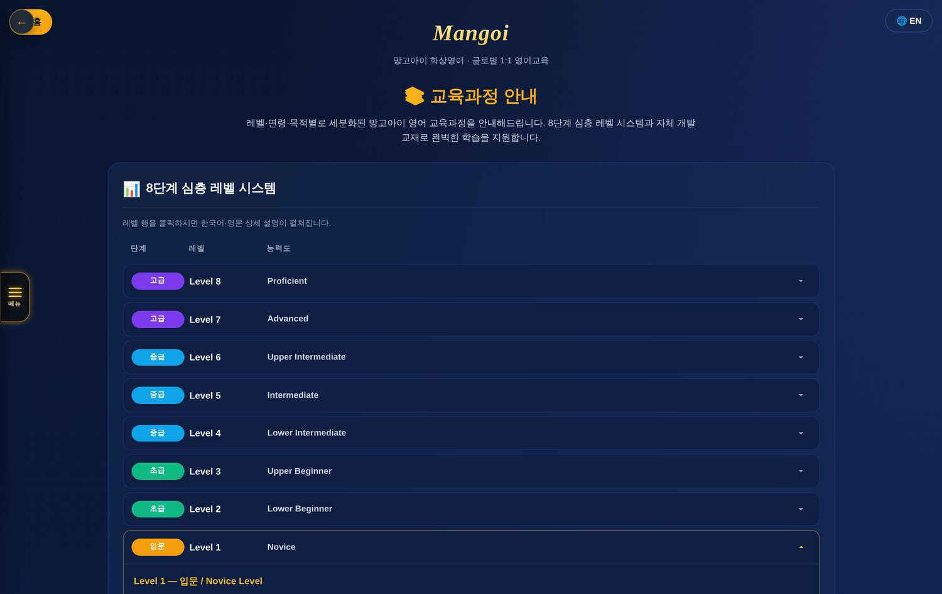
장점 02
전담 원어민 교사와
CEFR 단계별 커리큘럼
매번 바뀌는 랜덤 매칭이 아니라, 같은 선생님이 계속 봅니다.
그래서 아이의 성향과 약점을 정확히 압니다.
1
전담 교사제
랜덤 매칭이 아닌 전담 선생님이 지속 관리
2
1:1 또는 1:2
형제·친구와 함께하면 비용은 낮추고 효과는 그대로
3
직영 정규 교사
외주가 아닌 필리핀 직영 센터의 검증된 정규 교사
4
CEFR 기반 8단계
Novice부터 Proficient까지 국제 기준에 맞춘 설계
교육과정 안내 — Level 1~8, Novice ~ Proficient
5
연령·관심사 맞춤 교재
디지털 교재 뷰어로 예습·복습까지 한 곳에서
10

Slide 11
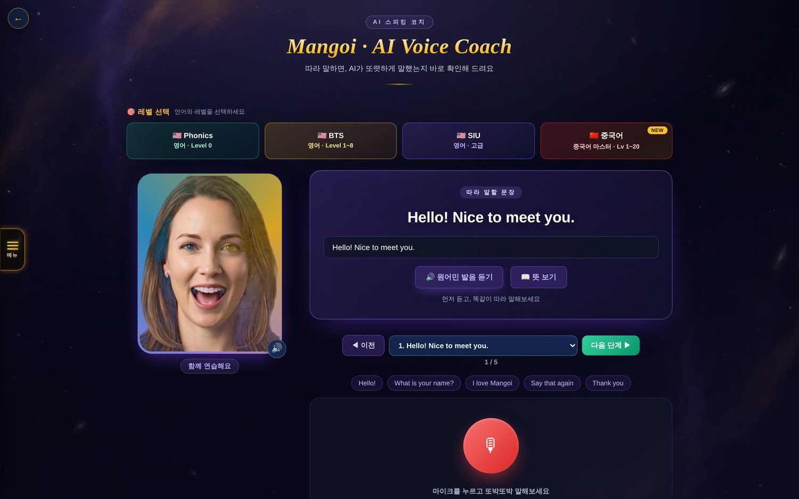
장점 03
수업이 없는 날에도
말하기를 멈추지 않습니다
AI 음성코치는 원어민 발음을 들려주고, 따라 말한 문장이 또렷했는지 즉시 채점합니다.
레벨을 골라서
Phonics(Lv 0) · BTS(Lv 1~8) · SIU(고급)
중국어 마스터(Lv 1~20)까지
듣고 · 따라 말하고
원어민 발음 듣기 → 마이크 버튼
→ 또박또박 발화
바로 점수로 확인
AI 음성코치 — 레벨 선택 → 원어민 발음 듣기 → 따라 말하기 → 즉시 채점
발음 점수와 발화량이 데이터로 쌓여
성장 추이가 보입니다
11

Slide 12
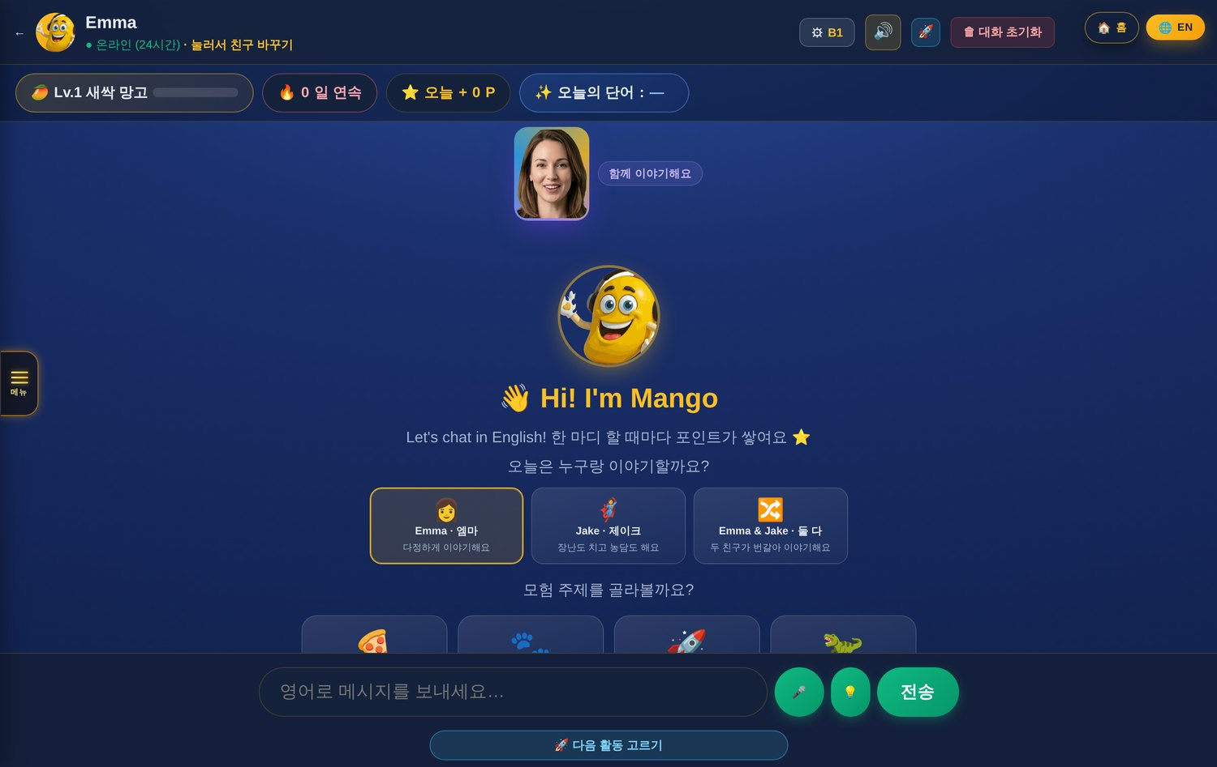
장점 04
«말 걸 상대»가
24시간 있습니다
영어를 못 하는 이유는 대부분 «틀릴까 봐»입니다.
AI 친구는 아무리 틀려도 웃지 않고, 한 마디마다 포인트를 줍니다.
성격이 다른 친구를 고릅니다
다정한 Emma, 장난스러운 Jake, 또는 둘 다 번갈아
주제를 골라 모험처럼
피자 · 동물 · 우주 · 공룡 — 아이가 좋아하는 세계에서 대화
말할수록 쌓입니다
레벨(새싹 망고 → …) · 연속 학습 일수 · 포인트 · 오늘의 단어
AI 친구 대화 — 음성 입력과 힌트 버튼도 함께
레벨에 맞춰 말해 줍니다
B1 등 학습자 수준에 맞춘 문장 길이와 어휘
12

Slide 13
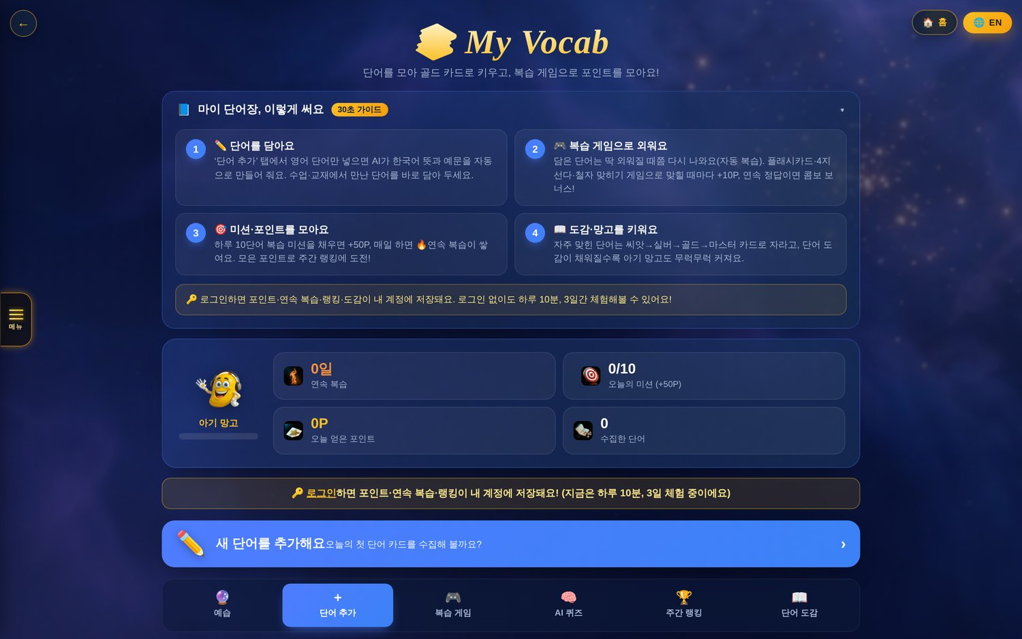
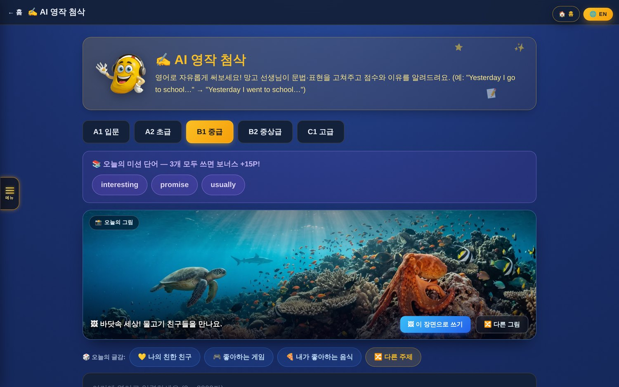
장점 05
예습·복습을 아이 혼자 하라고 두지 않습니다
단어만 넣으면 A.I가 뜻과 예문을 만들고, 틀린 문제는 A.I가 다시 냅니다. 푼 기록은 매달 성적표의 «이해·정확도»로 쌓입니다.
단어장 — 영어 단어만 넣으면 뜻·예문 자동 생성
AI 영작 첨삭 — 쓴 문장을 즉시 교정하고 이유를 설명
13

Slide 14
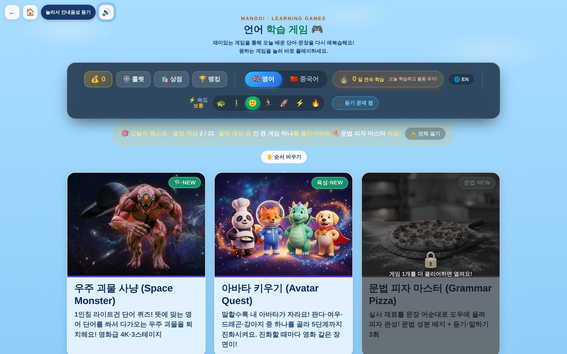
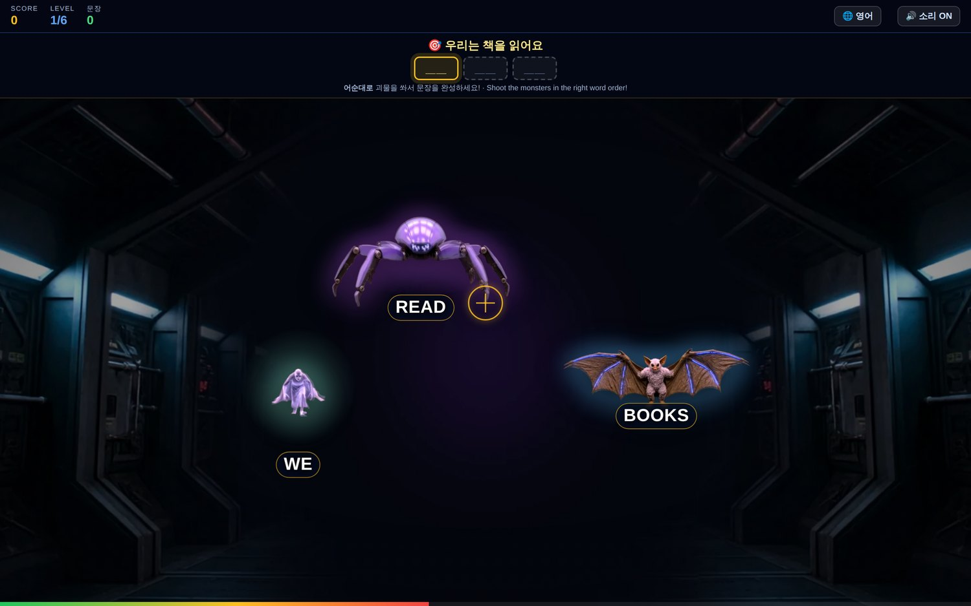
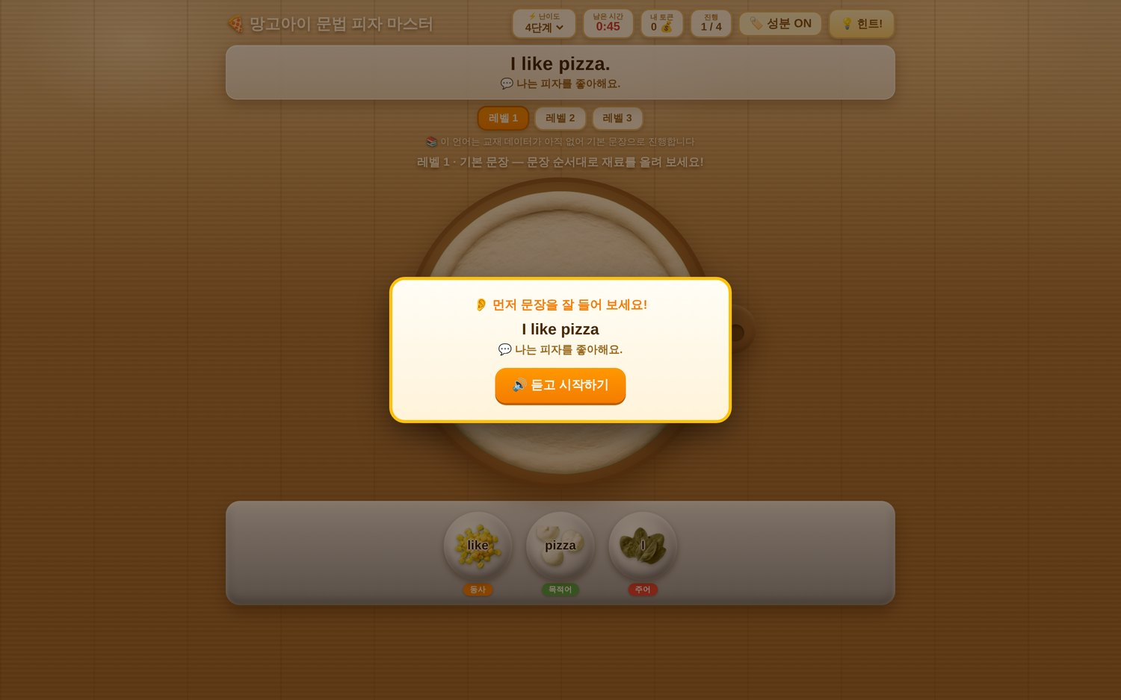
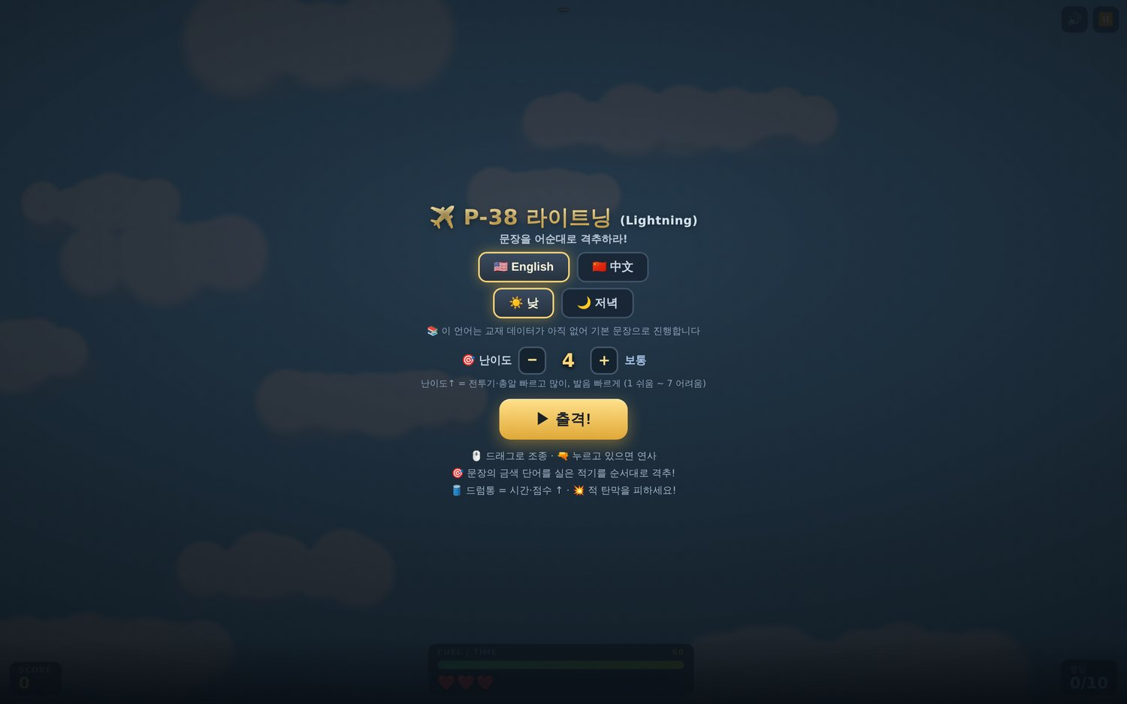
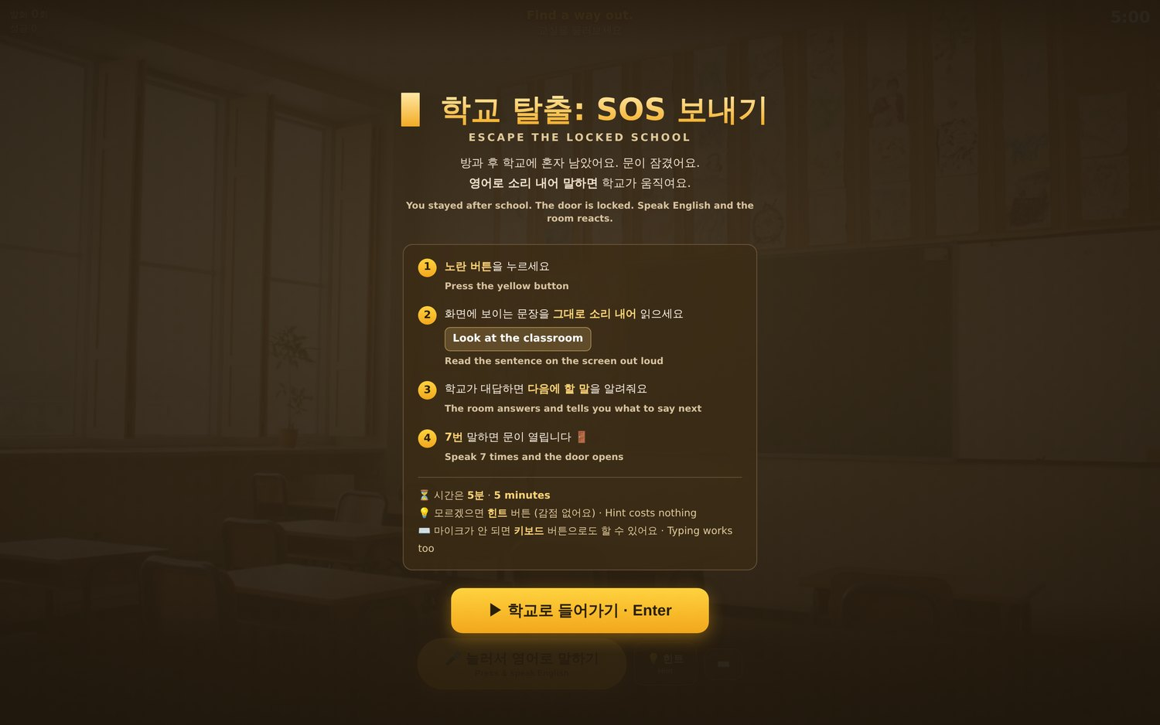
장점 06
복습을 «해야 하는 것»에서 «하고 싶은 것»으로
A.I가 틀린 단어·문장을 골라 그대로 게임의 재료로 넘깁니다. 학습 게임 21종, 영어와 중국어 모두 지원합니다.
우주 괴물 사냥
문법 피자 마스터
P-38 라이트닝
학교 탈출 SOS
언어 학습 게임 허브 — 오늘의 퀘스트 · 연속 학습 · 랭킹 · 포인트 상점
게임마다 파일이 독립되어 있어 새 게임을 계속 추가할 수 있는 구조입니다.
14

Slide 15
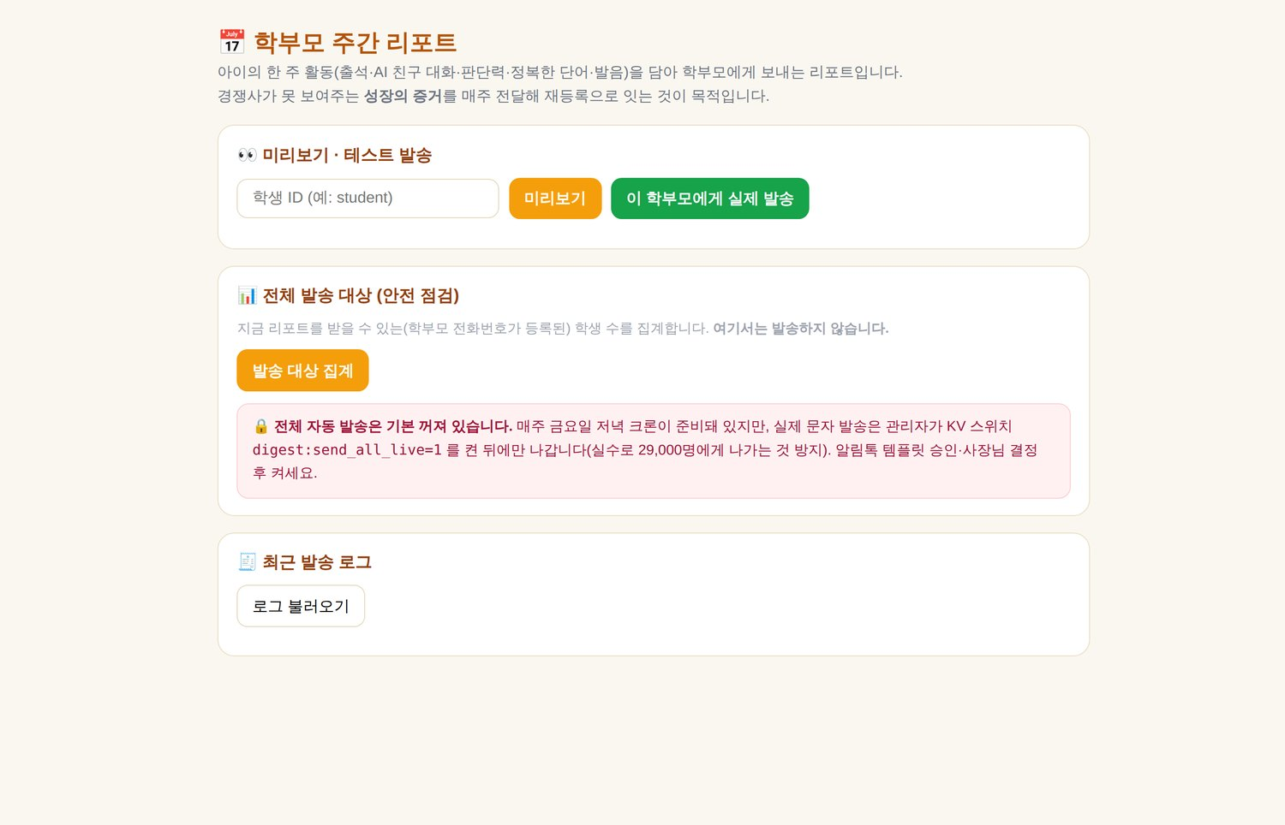
장점 07
학부모가 «깜깜이»가 되지 않게
수업 출결·평가·진도·공지를 카카오톡으로 실시간 전달합니다.
앱을 따로 열지 않아도 아이의 학습 상황이 손 안에 도착합니다.
매 수업
발음 · 표현 · 참여도를 분석해 수업 직후 자동 생성
A.I 자동 평가서
매주
한 주 학습량과 약점을 정리해 발송
학부모 주간 리포트 — 카카오톡 · 테스트 발송 화면
학부모 주간 리포트
매달
한 달 성장 흐름을 요약, 카카오톡으로도 발송
월간 A.I 학습 리포트
15

Slide 16
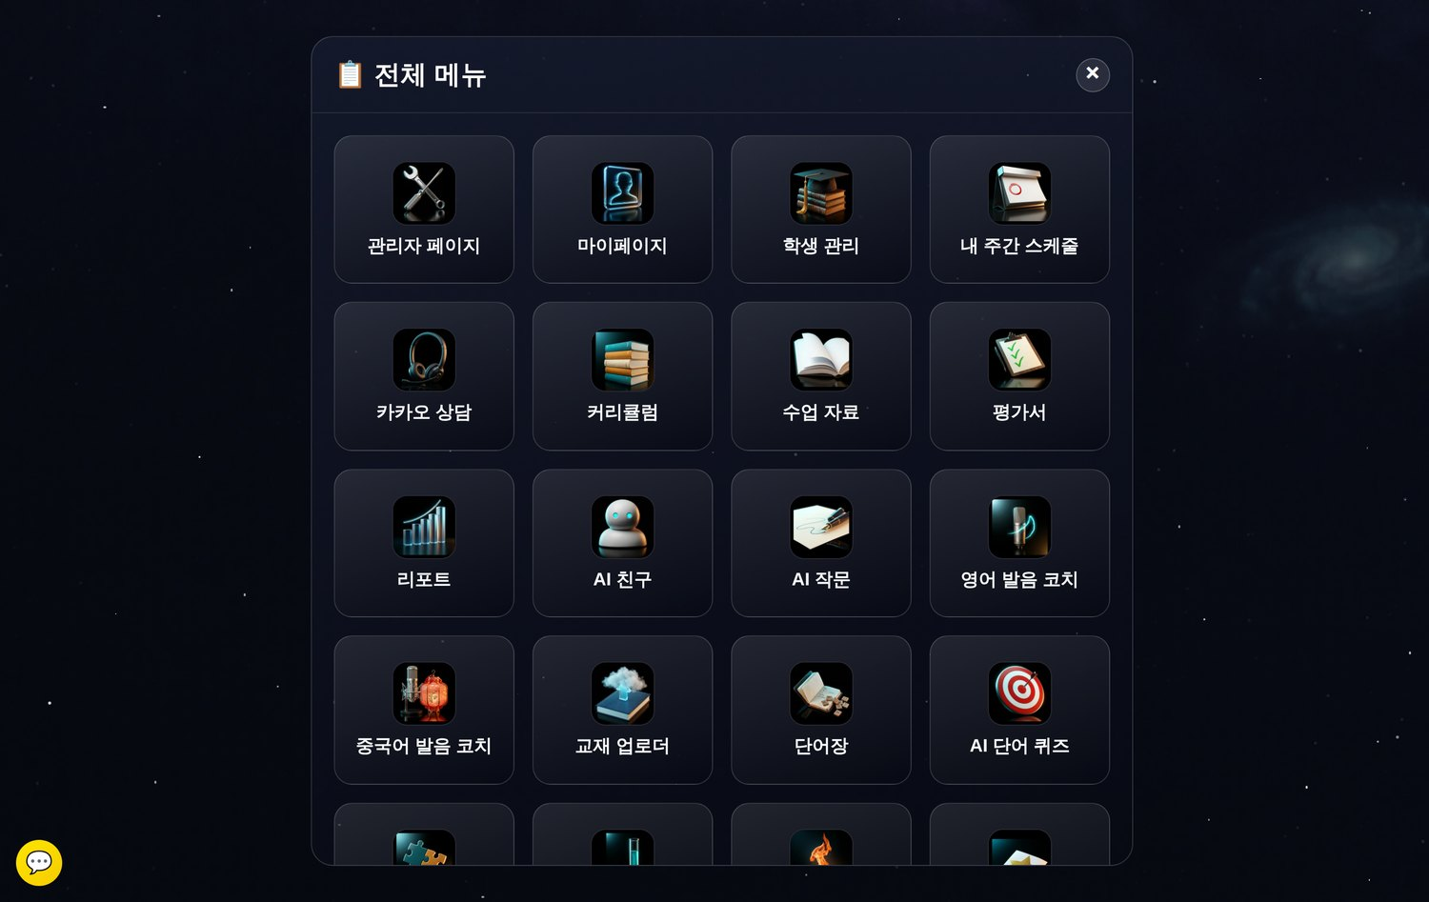
장점 08
앱을 여러 개 오갈 필요가 없습니다
수업 입장 · 예복습 · 평가 확인 · 결제 · 상담까지 하나의 홈페이지와 앱에서 끝납니다. 원하는 기능은 검색창에 말하면 바로 이동합니다.
홈 — AI 검색창에 말하거나 입력하면 해당 기능으로 바로 이동
전체 메뉴 — 학습·수업·평가·결제·상담이 한 화면에
16

Slide 17
무엇이 다른가
일반 화상영어와 망고아이
«수업을 파는가»와 «학습을 관리하는가»의 차이입니다.
일반 화상영어
망고아이
수업
원어민 화상수업
원어민 전담 1:1 · 1:2 (직영 센터)
수업 밖 시간
학생 자율에 맡김
AI 웜업 · 음성코치 · AI 친구 대화
복습
숙제 또는 없음
자동 생성 10문항 + 학습 게임 21종
평가
교사 코멘트
A.I 자동 평가서 + 월간 A.I 리포트
학부모 소통
월 1회 상담 정도
카카오톡 실시간 · 주간/월간 리포트
플랫폼
수업 도구 위주
입장·학습·평가·결제·상담 올인원
※ 일반 화상영어 열은 업계에서 흔히 보이는 구성을 요약한 것으로, 특정 업체를 지칭하지 않습니다.
17
Notes:
비교표의 «일반 화상영어»는 업계 통상 구성을 요약한 것으로 특정 업체를 지칭하지 않습니다.

Slide 18
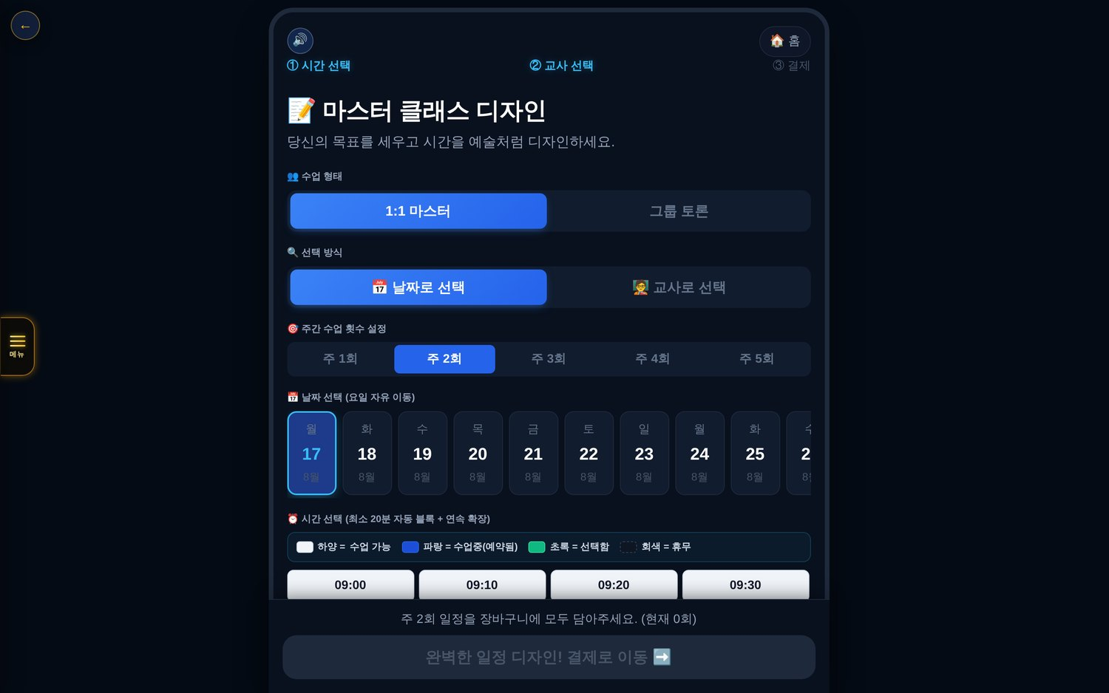
02
PART 2
사용방법
처음 오신 분이 수업을 듣고 복습까지 마치는
전 과정을 실제 화면으로 따라갑니다.
수업 신청 — 시간 · 교사 · 결제 3단계
18

Slide 19
전체 흐름
가입부터 복습까지, 다섯 걸음
홈 화면 가운데에도 «무료 상담 › 레벨 테스트 › 수업 신청 › 평가표·복습» 순서가 그대로 표시됩니다.
1
2
3
4
5
무료 상담 · 가입
레벨 테스트
수업 신청 · 결제
수업 당일
수업 후 평가 · 복습
카카오톡 채널 또는 홈의 «무료 체험 신청»으로 시작합니다.
AI 자동 진단으로 현재 실력과 시작 레벨을 확인합니다.
요일·시간·교사를 직접 고르고 그 자리에서 결제합니다.
진단으로 마이크·카메라를 점검하고, 웜업 후 입장합니다.
자동 평가서 → 복습 퀴즈 → 게임 → 리포트로 이어집니다.
이미 수강 중이라면 홈의 «수업 입장 →» 한 번으로 바로 교실로 들어갑니다.
19

Slide 20
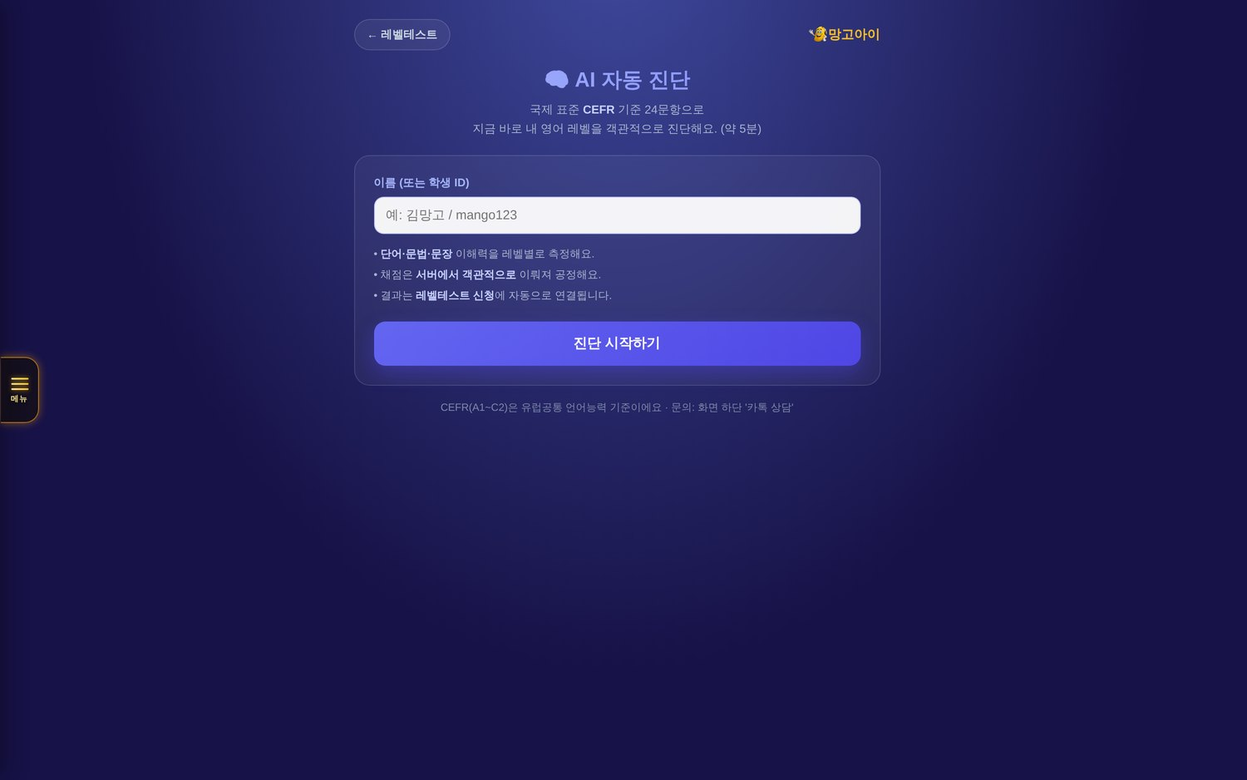
STEP 1 · 2
상담하고, 내 레벨을 확인합니다
홈의 «무료 체험 신청»으로 상담을 시작하고, 레벨 테스트로 시작 지점을 정합니다.
① 무료 상담
홈 › 무료 체험 신청 또는 💬 카카오 상담. 채널 홈에서 채팅·챗봇·전화가 모두 열립니다.
② 레벨 테스트
홈 › 🎯 레벨테스트. AI 자동 진단은 학생 ID만 넣으면 바로 시작합니다.
AI 자동 진단 — 학생 ID 입력 후 즉시 시작
③ 결과 확인
CEFR 기준 Level 1~8 중 시작 레벨과 강·약점이 정리되어 나옵니다.
④ 커리큘럼 배정
레벨에 맞는 교재와 주제가 자동으로 연결됩니다.
20

Slide 21
STEP 3
요일·시간·교사를
직접 고릅니다
«마스터 클래스 디자인» 화면에서 시간 → 교사 → 결제까지 3단계로 끝납니다.
수업 형태
1:1 마스터 또는 그룹 토론 중 선택
선택 방식
날짜로 고르거나, 교사로 고르거나
주간 횟수
주 1회 ~ 주 5회 중 선택
시간 선택
최소 20분 자동 블록 + 연속 확장
색으로 가능 / 예약 / 휴무를 구분
수업 신청 — ① 시간 선택 › ② 교사 선택 › ③ 결제
결제
장바구니에 일정을 모두 담은 뒤 결제
21

Slide 22
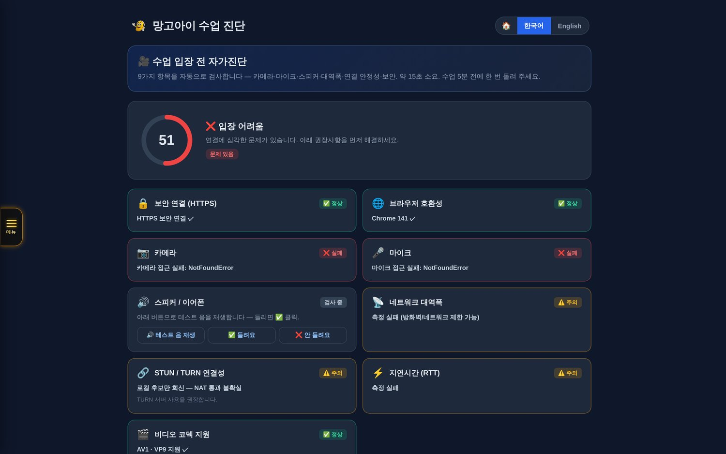
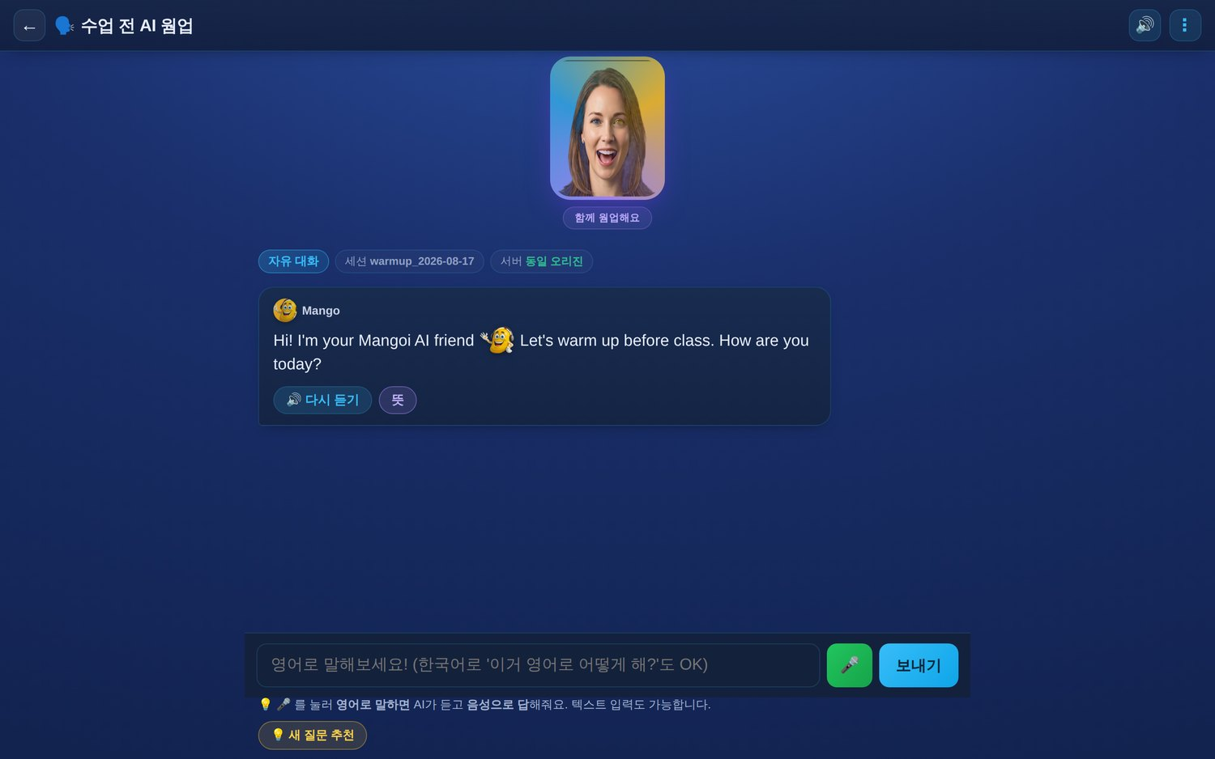
STEP 4
수업 당일 — 점검하고, 몸을 풀고, 입장
수업 시작 전 마이크·카메라·네트워크를 스스로 점검하고, AI 웜업으로 오늘 배울 문장을 미리 말해 봅니다.
① 수업 진단
② 수업 전 AI 웜업
마이크·카메라·STUN/TURN·네트워크를 항목별로 점검해 점수로 표시
AI 친구와 짧게 대화하며 입을 풀고 바로 화상수업 로비로 입장
22

Slide 23
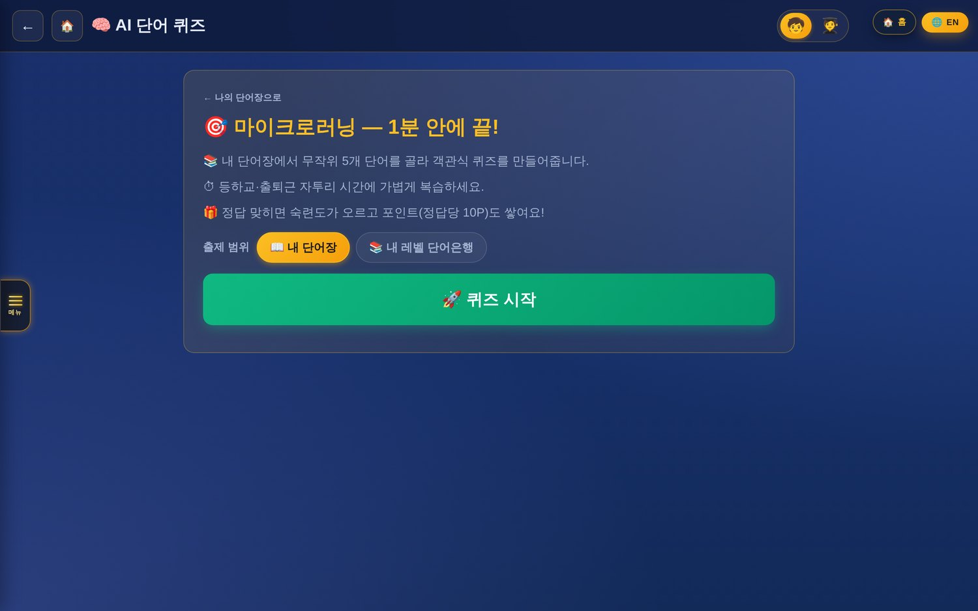
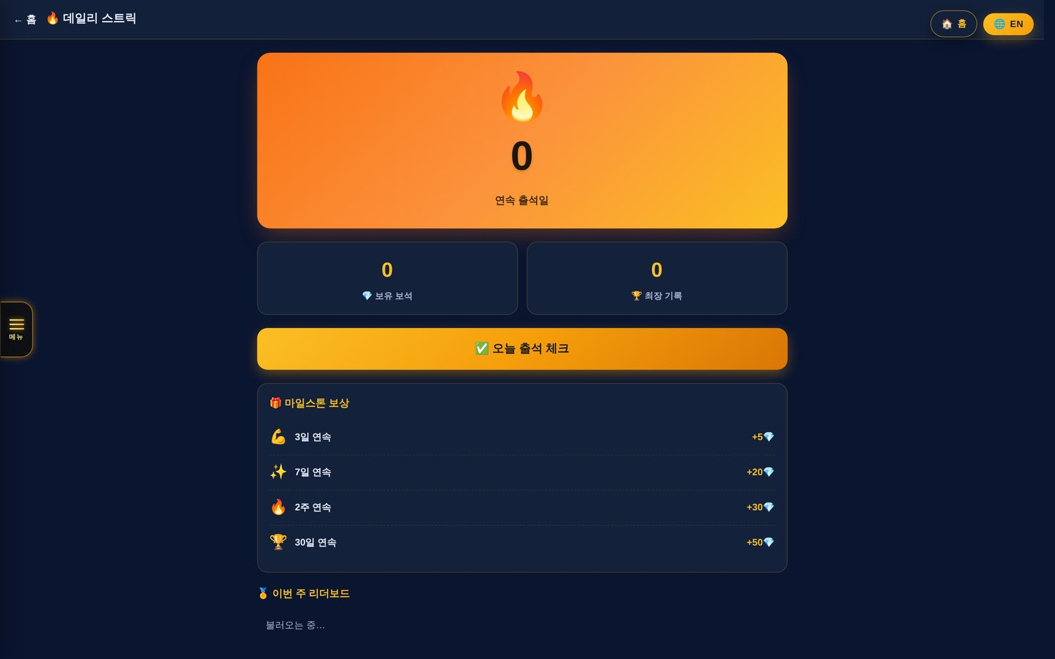
STEP 5
수업이 끝나고부터가 진짜입니다
평가서 → 복습 퀴즈 → 게임 → 리포트. 아이가 «해야지» 하고 마음먹지 않아도 순서대로 이어집니다.
1
평가서 자동 생성
발음·표현·참여도 분석 결과가 수업 직후 도착
2
복습 퀴즈 10문항
배운 내용으로 듣기·말하기·쓰기 문제를 즉시 출제
3
게임으로 반복
틀린 단어·문장이 게임 재료가 되어 다시 등장
AI 단어 퀴즈 — 마이크로러닝, 1분 안에 끝
4
연속 학습 유지
스트릭(연속 일수)과 포인트로 습관을 잡습니다
5
월간 A.I 리포트
한 달 성장 요약이 카카오톡으로 발송
연속 학습 · 게임형 복습
23

Slide 24
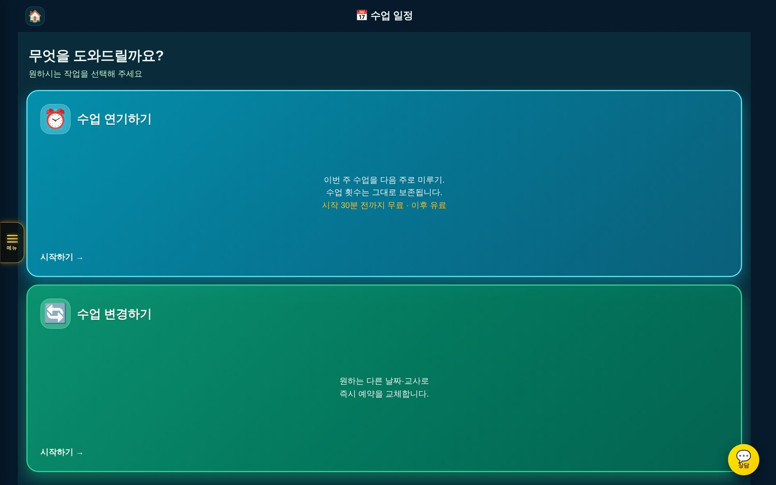
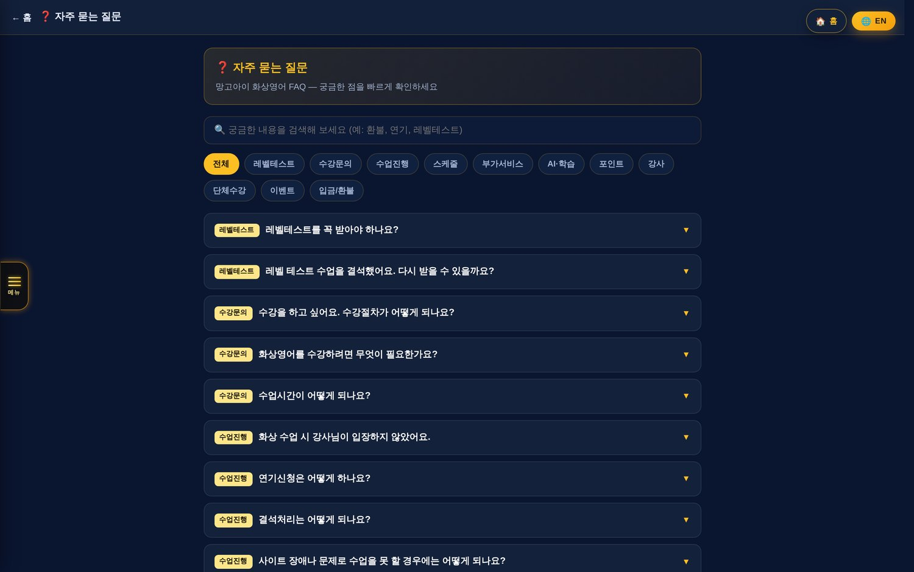
언제든지
일정이 바뀌어도 수업은 사라지지 않습니다
갑자기 일이 생기면 «연기»하거나 «변경»하면 됩니다. 궁금한 것은 FAQ와 카카오 상담에서 바로 확인합니다.
수업 연기 · 변경
자주 묻는 질문 · 카카오 상담
«수업 연기하기»와 «수업 변경하기»를 한 화면에서 선택
카테고리별 FAQ + 카카오톡 채널 홈에서 채팅·챗봇·전화 연결
24

Slide 25
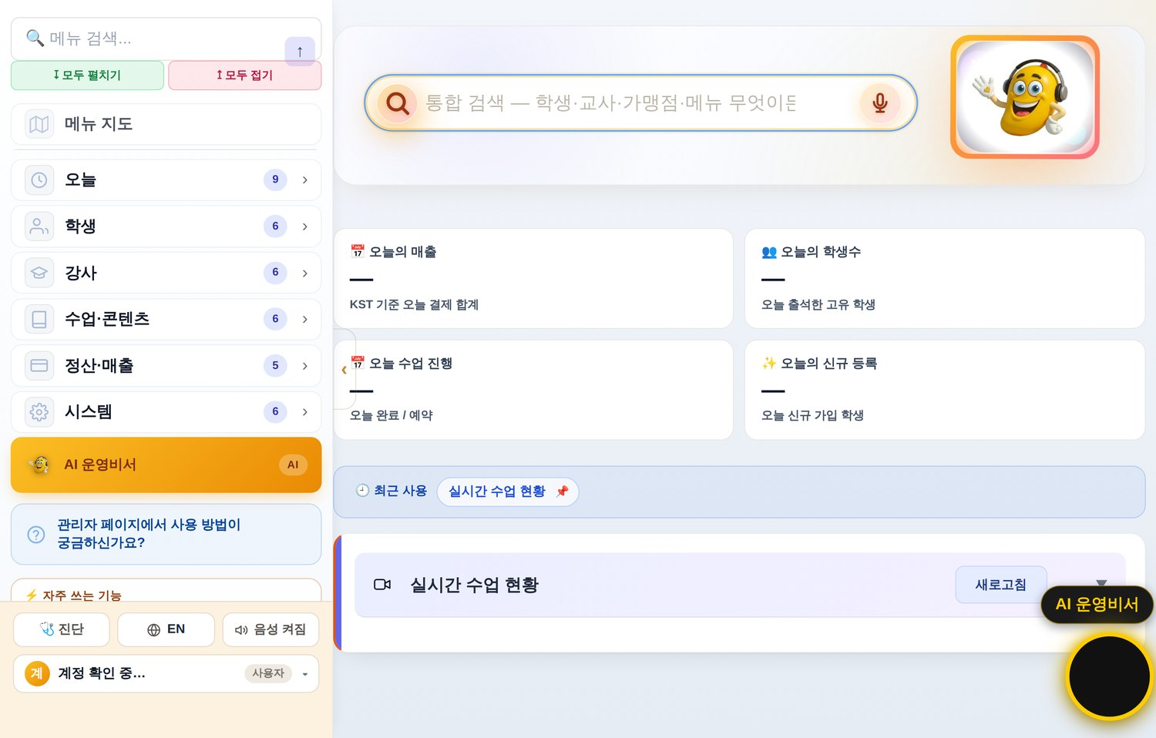
운영자 · 강사
학원 운영에 필요한 모든 기능이 한 화면에
학생·강사·수업·정산·시스템이 하나의 콘솔에 모여 있고,
«AI 운영비서»에게 말로 물어볼 수도 있습니다.
오늘
실시간 수업 현황 · 오늘의 매출 · 학생수 · 신규 등록
학생 · 강사
학생 관리, 강사 명부·매칭·성장 리포트
수업 · 콘텐츠
스케줄, 평가서, 교재, 공지·팝업 스튜디오
정산 · 매출
급여·정산·구독·리텐션 지표
관리자 콘솔 — 통합 검색으로 학생·교사·가맹점·메뉴를 한 번에
시스템
권한 매트릭스(역할별 카드 on/off), 진단, 자료실
25

Slide 26
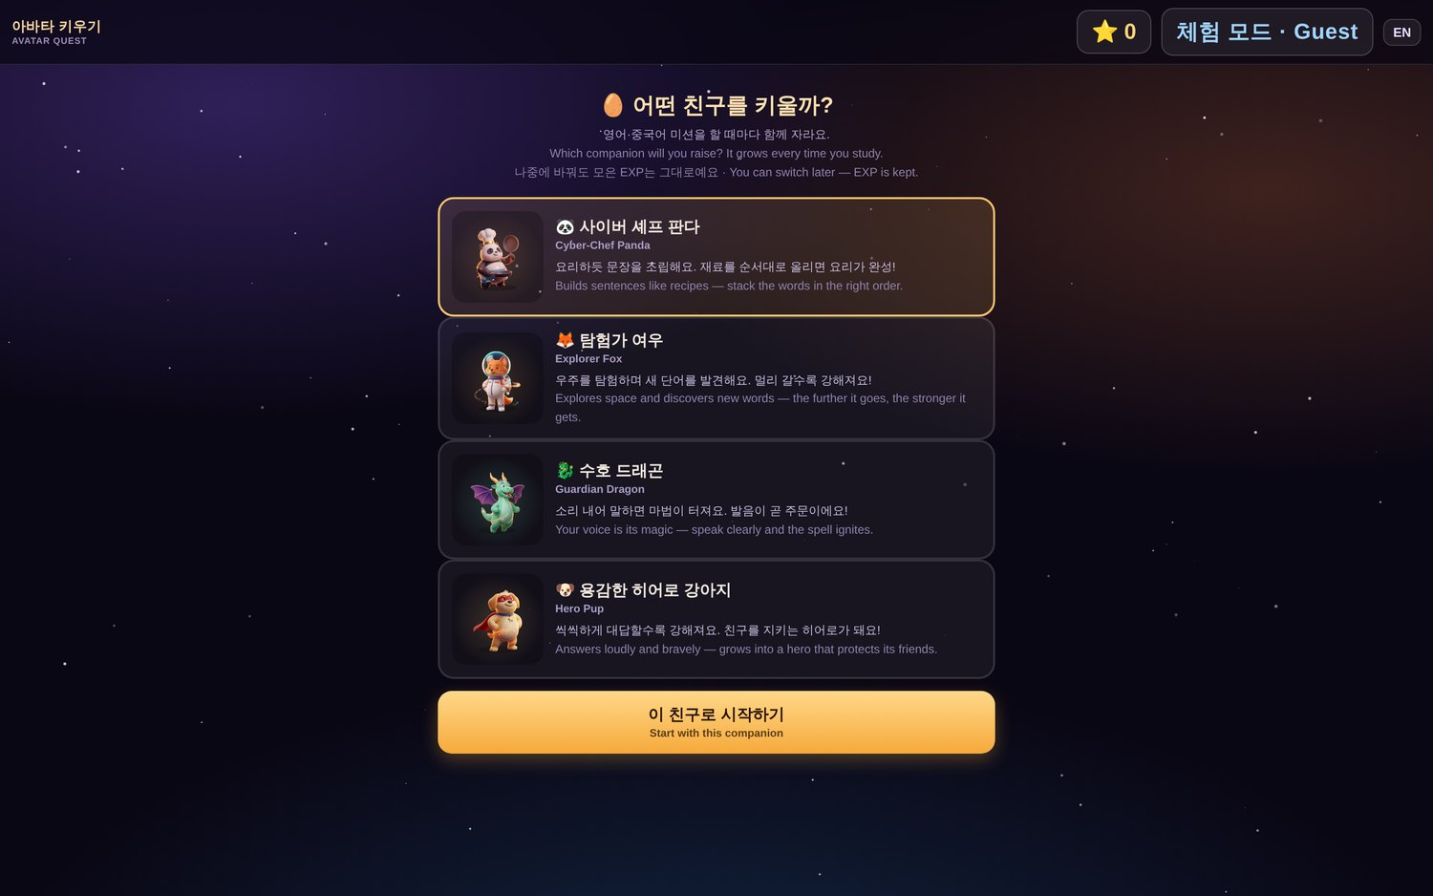
03
PART 3
향후 발전계획
아바타 진화, 강화학습 기반 개인화, 고객 상호작용,
그리고 «바이브 코딩 시대의 영어»까지.
아바타 키우기 — 이미 서비스 중인 기능
26

Slide 27
ROADMAP 01
아바타 진화 — 말할수록 함께 자라는 동반자
«아바타 키우기»는 이미 서비스 중입니다. 판다·여우·드래곤·강아지 중 하나를 골라 5단계까지 진화시킵니다.
다음 단계는 이 아바타를 학습 전체의 주인공으로 만드는 것입니다.
지금
5단계 진화 · 진화 시 연출
미션 수행량에 따라 EXP 축적
다음
표정과 감정
학생의 발음·대답 속도에 반응하는 얼굴
그다음
목소리와 대화
아바타가 곧 AI 친구 — 같은 캐릭터로 말하기 연습
최종
학습의 주인공
게임 · 수업 · 리포트에 같은 아바타가 등장
현재 — 영어·중국어 미션을 할 때마다 EXP가 쌓이고 진화합니다
27

Slide 28
ROADMAP 02
«사람처럼 가르치는» 개인화 튜터
지금의 AI는 정해진 문제를 냅니다. 다음 단계의 AI는 «이 아이에게 지금 무엇을 시킬지»를 스스로 정합니다.
지금
다음 — 강화학습 기반
레벨에 맞는 문제를 순서대로 출제
틀린 문제를 다시 출제
정해진 규칙으로 복습 주기 결정
학생별 «지금 가장 효과가 큰 다음 한 문제»를 선택
포기 직전의 난이도를 감지해 실시간으로 조절
발화 데이터로 개인 발음 약점 모델을 학습
교사 피드백을 보상 신호로 삼아 스스로 개선
목표는 «AI가 사람 교사를 대신하는 것»이 아니라, 교사가 못 보는 시간과 데이터를 AI가 대신 보는 것입니다.
28

Slide 29
ROADMAP 03
묻기 전에 먼저 말을 거는 서비스
홈에는 이미 «A.i 상담사»가, 관리자에는 «AI 운영비서»가 있습니다.
다음은 이들이 «답하는 창구»에서 «먼저 알려주는 상대»가 되는 단계입니다.
학생에게
«어제 틀린 단어 3개, 지금 1분이면 끝나요»
학습 흐름이 끊긴 시점을 감지해 먼저 제안
학부모에게
«이번 주 발화량이 지난주보다 늘었어요»
물어보기 전에 변화를 카카오톡으로 요약 전달
교사에게
«이 학생은 과거시제에서 계속 막힙니다»
현재의 AI 친구 대화 — 이 대화 능력을 상담·안내로 확장합니다
수업 직전 브리핑으로 준비 시간을 줄임
채널을 가리지 않게
운영자에게
«이탈 위험 학생 5명, 사유는 시간대»
홈페이지 · 앱 · 카카오톡 · 문자에서 같은 AI가 같은 맥락으로 응답합니다.
AI 운영비서가 지표 이상을 먼저 보고
29

Slide 30
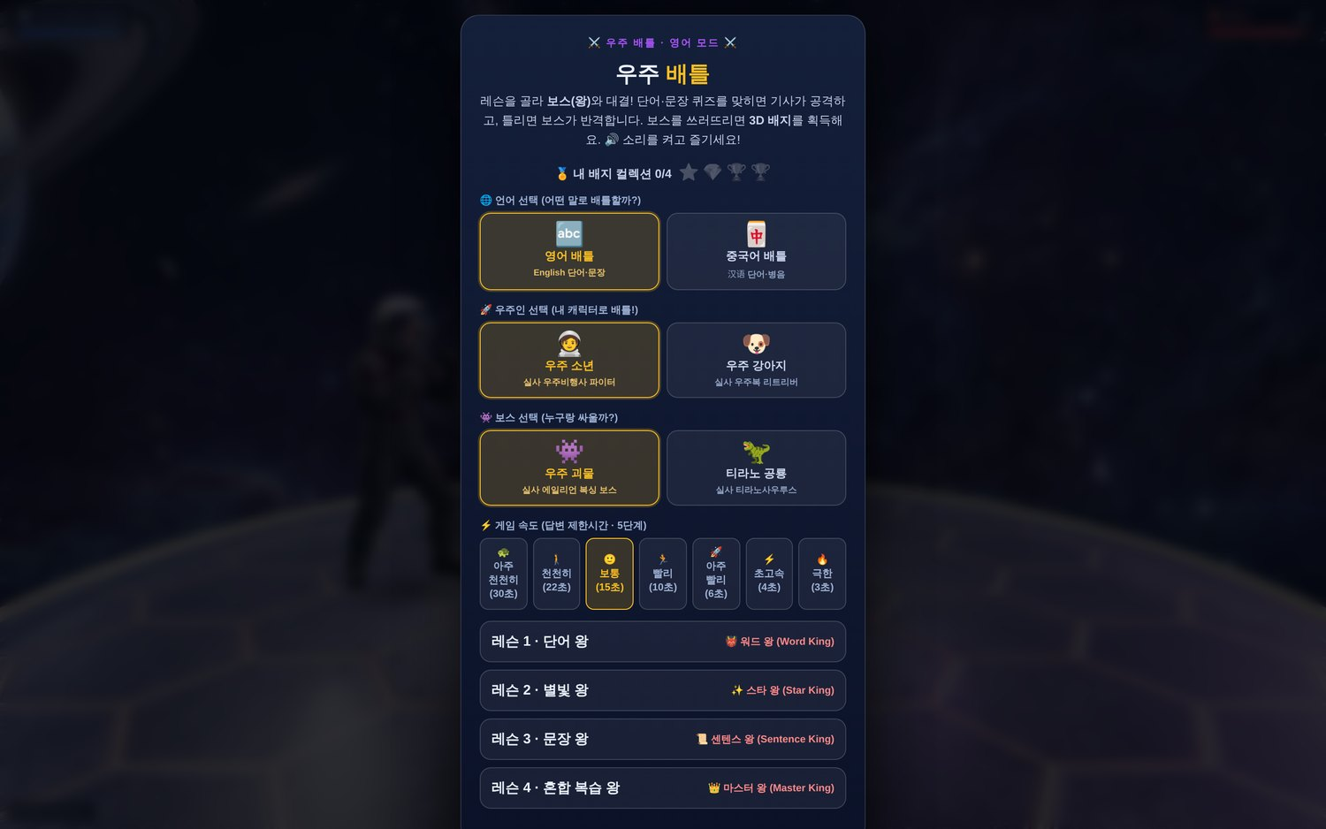
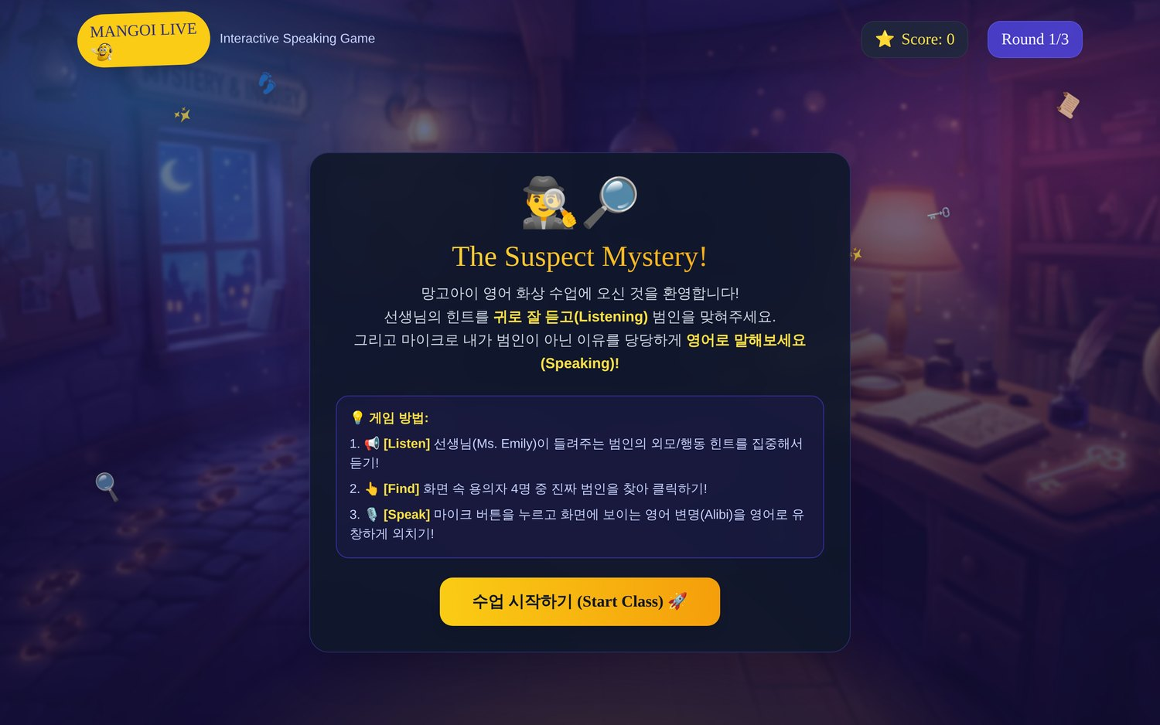
ROADMAP 04
학습 목표를 게임 목표 안에 숨깁니다
표지의 그 한 줄 — «재미가 의지를 이깁니다». «공부시키기»로는 매일 하게 만들 수 없습니다.
앞으로의 학습 게임은 A.I가 그날의 약점을 재료로 삼아 스스로 판을 짜는 방향으로 갑니다.
세계관을 잇습니다
말해야 이깁니다
친구와 함께
교육 심리 기반
지금은 게임마다 독립적입니다. 하나의 세계와 하나의 아바타로 묶습니다.
정답 클릭이 아니라 «소리 내어 말하기»가 승리 조건이 되는 설계로.
랭킹을 넘어 협동·대결 모드로. 혼자 하는 학습에는 한계가 있습니다.
몰입·보상·난이도 곡선을 근거로 설계합니다. 사행성 요소는 넣지 않습니다.
30
Notes:
표지의 슬로건을 여기서 다시 받습니다.

Slide 31
ROADMAP 05 · 핵심 제안
«바이브 코딩»을 위한 영어
AI에게 일을 시키는 시대의 영어는 시험 영어가 아닙니다. 원하는 것을 정확히 설명하는 능력이 곧 실력입니다.
지금까지의 영어
앞으로의 영어
사람과 대화하기 위한 언어
AI에게 일을 시키기 위한 언어
망고아이가 준비하는 것
1
설명하는 영어
«무엇을 만들고 싶은지»를 순서와 조건으로 말하는 훈련. 이미 «문법 피자 마스터»가 같은 감각을 다룹니다.
2
프롬프트 작문
AI 영작 첨삭을 확장해, 잘 통하는 요청문과 안 통하는 요청문을 비교하며 배웁니다.
3
판단하고 되묻기
AI의 답이 틀렸을 때 영어로 반박하고 다시 요구하는 능력. 지금의 «판단력 훈련»이 그 출발점입니다.
4
만들며 배우기
영어로 지시해 작은 결과물을 직접 만들어 보는 프로젝트형 수업.
31
Notes:
바이브 코딩 영어는 제안 단계의 방향성입니다. 확정 커리큘럼이 아닙니다.

Slide 32
TIMELINE
언제 무엇을 하는가
이미 서비스 중인 것과 앞으로 만들 것을 구분해 정리했습니다.
서비스 중
단기
중기
장기
지금
6~12개월
1~2년
2~3년
원어민 1:1 · 1:2 화상수업
AI 음성코치 · AI 친구 대화
AI 자동 평가서 · 월간 리포트
학습 게임 21종 · 아바타 키우기
카카오톡 실시간 알림
아바타 감정·표정 반응
게임 세계관 통합
말하기 승리 조건 게임 설계
AI 상담사 선제 안내
강화학습 기반 문제 선택
개인 발음 약점 모델
교사 브리핑 자동 생성
협동·대결 학습 모드
아바타 = AI 친구 = 학습 동반자 통합
바이브 코딩 영어 커리큘럼
프로젝트형 «만들며 배우는» 수업
※ 단기·중기·장기 항목은 개발 계획이며 일정은 변동될 수 있습니다.
32
Notes:
일정은 계획이며 변동 가능합니다.

Slide 33
AI로 생각하고 결정하는 영어
수업은 사람이, 나머지 24시간은 A.I가 함께합니다.
무료 체험 신청
레벨 테스트
카카오 상담
홈 › 무료 체험 신청
홈 › 레벨테스트
홈 › 카카오 상담
test.mangoi.co.kr
Mango Ai · 20년 전통, 국내 최초의 화상영어 기업

